Slide 1
מערכת שיעורים למגזר החרדי
שיעור מדעים לכתה ו'
נושא השיעור: סביבות חיים
עם המורה טובה בויאר

Slide 2

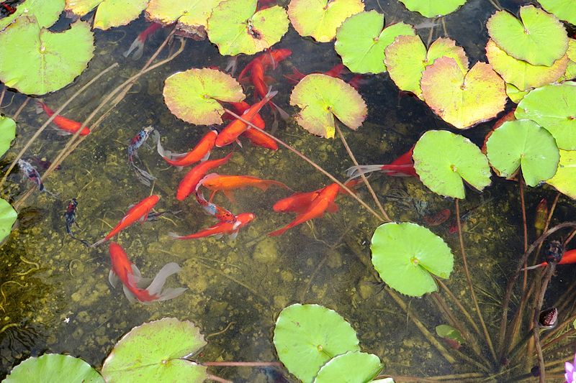
סביבות חיים
Notes:
שלום תלמידים יקרים, היום נלמד יחד על סביבות חיים. נכיר סביבות חיים מסוגים שונים ונלמד אילו מרכיבים יש בסביבות חיים. בחרתי לפתוח עם התמונה המקסימה הזאת של סביבת חיים שבאופן אישי מאוד מרגיעה ומשמחת אותי. בסביבה הזאת אנחנו יכולים לראות: מים, צמחיה ובעלי חיים – הלא הם הדגים. חשבו לרגע על הסביבה בה אתם נמצאים כרגע. מה יש בסביבה? מהם מרכיביה?

Slide 3



מה להביא לשיעור?
כלי כתיבה
מחברת
דף גדול
פתקיות משרדיות קטנות
דבק
Notes:
טיימר להתארגנות – 1 דקה
לפני שנתחיל, הכינו בבקשה מחברת וכלי כתיבה. אני ממתינה לכם כאן דקה קצרה עד שתחזרו

Slide 4
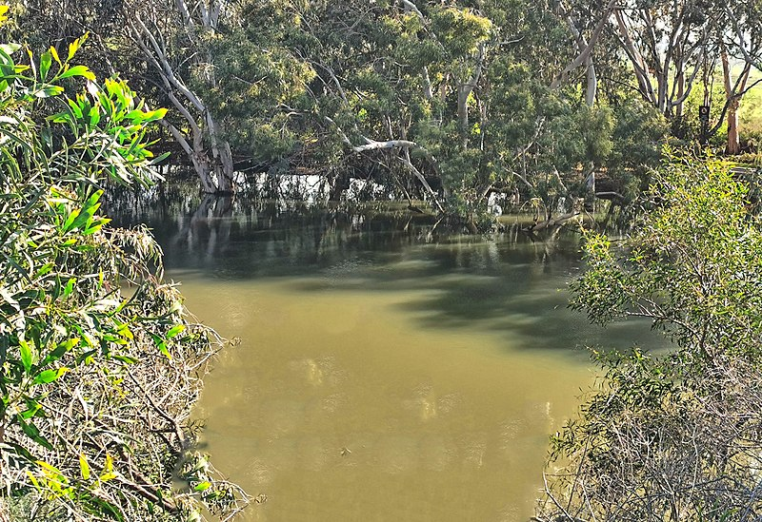
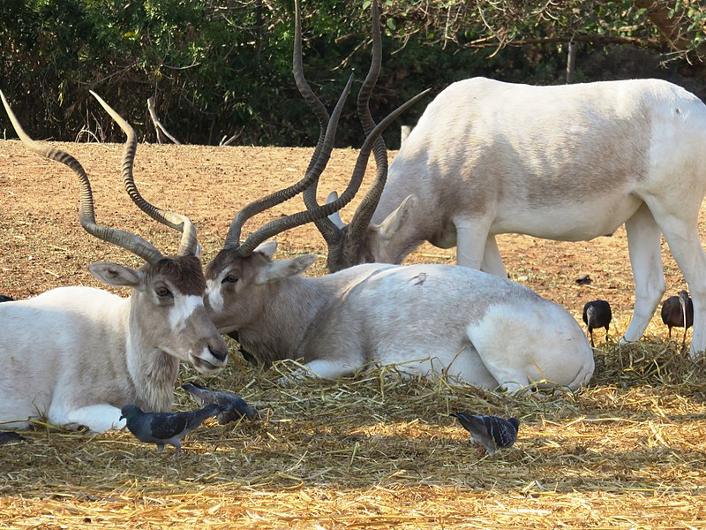
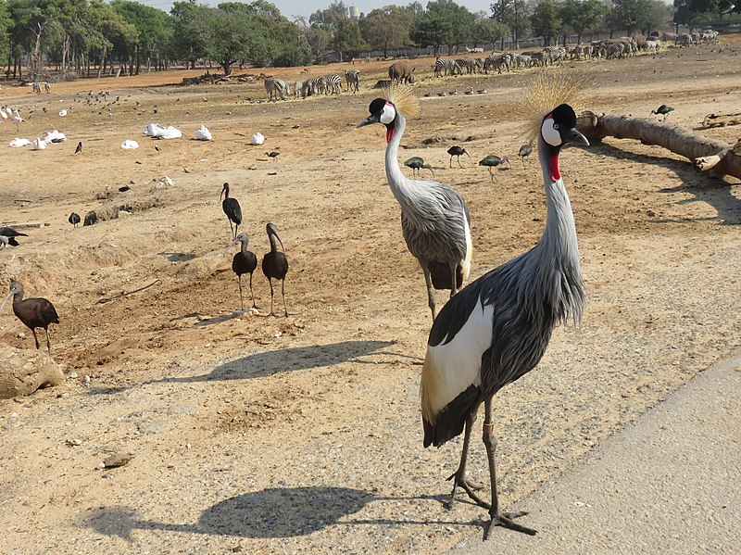
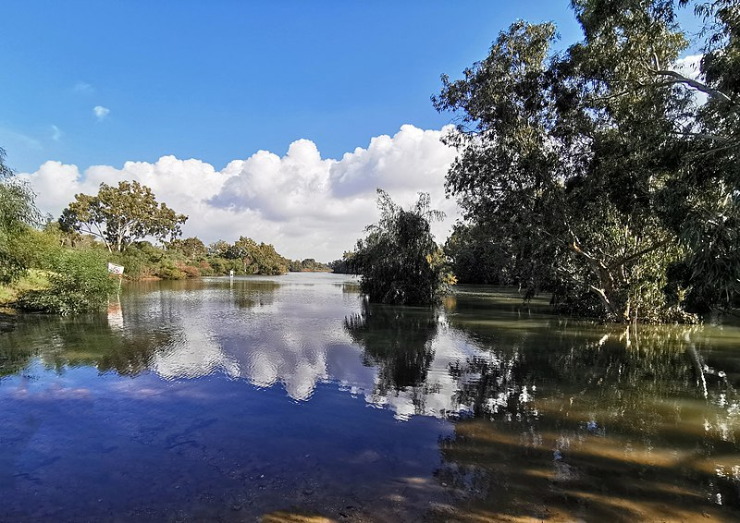
סביבות חיים
Notes:
התבוננו בבקשה היטב בארבע התמונות. כל תמונה מייצגת סביבת חיים אחרת. חשבו בבקשה אילו מרכיבים משותפים בכל הסביבות? נסו לחשוב גם על מרכיבים שלא בהכרח רואים אותם בתצלום, אבל סביר שנמצאים בתוך המים. ערכו רשימה במחברת

Slide 5
אילו מרכיבי סביבה משותפים?
קרקע
אוויר
אור
חום
מים
בעלי חיים
צמחים
Notes:
(לאחר שממתינים כדקה לתשובות התלמידים)
בואו נראה אם חשבתם כמוני. המרכיב הראשון שעלה בדעתי הוא כמובן האויר. האויר הוא תערובת של גזים וביניהם גז שכולכם מכירים וחיוני לחיינו ולחיי בעלי החיים והצמחים – הלא הוא החמצן. מרכיב נוסף הוא קרקע. אתם ודאי מבחינים שקיימת קרקע בכל אחת מסביבות החיים. אפשר לראות שבסביבות שונות יש קרקע מעט שונה. ומה לגבי מים? ודאי שגם אתם חשבתם על מרכיב המים. יש לנו כאן שתי תמונות שהמים מאוד בולטים בסביבה, אבל גם בשתי הסביבות שנראות לנו יבשות, יש מים: בתוך הצמחיה, בעומק הקרקע. בכל הסביבות יש גם אור וחום. אולי אתם יכולים לשער איזו סביבה מוארת יותר? באיזו סביבה חם יותר? ומרכיב נוסף הוא כמובן בעלי החיים והצמחים שבסביבה.

Slide 6
פעילות - ממיינים מרכיבי סביבה
קרקע
אוויר
אור
חום
מים
בעלי חיים
צמחים
Notes:
קחו בבקשה את הפתקיות שהכנתם בתחילת השיעור . כתבו כל מושג בפתקית אחת. אני ממתינה לכם דקה. סיימתם? מצויין! כעת נסו למיין את הפתקיות שלכם לשתי קבוצות. כדי למיין חשבו תחילה על דברים משותפים שיש בין חלק מהמרכיבים. קבוצה אחת הניחו בערימה בצד ימין של הדף שהכנתם בתחילת השיעור וקבוצה שניה בערימה מצד שמאל. אמתין לכם דקה נוספת לחשיבה

Slide 7
פעילות - ממיינים מרכיבי סביבה
מרכיבי סביבה חיים
מרכיבי סביבה דוממים
צמחים
בעלי חיים
חום
אור
קרקע
אוויר
מים
Notes:
אז אני מניחה שלא התקשתם לשים לב לכך שיש כאן שתי קבוצות בעלי מאפיינים דומים. גם אתם מיינתם כמוני? בקבוצה אחת שמתי את המים, האויר, האור, הקרקע והחום ובקבוצה שניה שמתי את בעלי החיים והצמחים.
יש לכם רעיון לכותרת לכל קבוצה? חשבו רגע והכינו שתי פתקיות נוספות. להמתין דקה
יפה! אתם ממש צודקים! קבוצה אחת היא קבוצת מרכיבי הסביבה הדוממים, והקבוצה השניה היא קבוצת מרכיבי הסביבה החיים. כתבו אותם על גבי פתקית והניחו במקום המתאים.

Slide 8
פעילות - ממיינים מרכיבי סביבה
מרכיבי סביבה חיים
מרכיבי סביבה דוממים
אנרגיה
חומרים
בעלי חיים
צמחים
חום
אור
קרקע
אוויר
מים
Notes:
ועכשיו אני ממש אאתגר אתכם. האם אתם מצליחים למיין את מרכיבי הסביבה הדוממים לשתי תת קבוצות? חשבו על זה רגע, אני אמתין לכם דקה
אז אני הרגשתי שאור וחום מעט שונים ממים אוויר וקרקע. כיון שהם למעשה סוגים של אנרגיה, בעוד שמים אויר וקרקע הם חומרים שאנחנו מוצאים בסביבה. גם אתם חשבתם כך? אז הכינו בבקשה שתי פתקיות נוספות, על אחת כתבו חומרים, על השניה אנרגיה והציבו אותם במקום הנכון בדף.
כעת אני מציעה שתדביקו את הפתקיות שלכם באותה צורת לוח שאתם רואים כעת. להמתין לרגע.
למעשה יצרתם התחלה של מפת מושגים שעוזרת לנו לארגן את המושגים. כדי שנסיים את מפת המושגים אנחנו צריכים להוסיף לה חיצים שמתארים את הקשר בין המושגים. אז בואו נתחיל

Slide 9
מפת מושגים - מרכיבי סביבה
מרכיבי סביבה חיים
מרכיבי סביבה דוממים
יכולים להיות
אנרגיה
חומרים
בעלי חיים
צמחים
חום
אור
קרקע
אוויר
מים
Notes:
נתחיל עם מרכיבי הסביבה. הוסיפו חיצים שמחברים את מרכיבי הסביבה הדוממים, וכתבו בסמוך לחץ: יכולים להיות. כך נוצר לנו משפט שלם: מרכיבי סביבה דוממים יכולים להיות חומרים או אנרגיה. נמשיך כלפי מטה במפה. הוסיפו חיצים מתאימים וחשבו: מה יכולה להיות מילת הקישור בין המושגים?

Slide 10
מפת מושגים - מרכיבי סביבה
מרכיבי סביבה חיים
מרכיבי סביבה דוממים
יכולים להיות
אנרגיה
חומרים
לדוגמה:
לדוגמה:
בעלי חיים
צמחים
חום
אור
קרקע
אוויר
מים
Notes:
יפה! חומרים לדוגמה: מים אויר וקרקע, אנרגיה לדוגמה אור וחום.
המשיכו את מפת המושגים שלכם בצד השני

Slide 11
מפת מושגים - מרכיבי סביבה
מרכיבי סביבה חיים
מרכיבי סביבה דוממים
יכולים להיות
יכולים להיות
אנרגיה
חומרים
לדוגמה:
לדוגמה:
בעלי חיים
צמחים
חום
אור
קרקע
אוויר
מים
Notes:
אתם מצויינים. כעת נשאר לנו למצוא את מושג העל. יש לכם רעיון מהו? הכינו פתקית מתאימה וחשבו מה נכתוב על החיצים

Slide 12
מפת מושגים - מרכיבי סביבה
סביבת חיים
מורכבת מ..
מרכיבי סביבה חיים
מרכיבי סביבה דוממים
יכולים להיות
יכולים להיות
אנרגיה
חומרים
לדוגמה:
לדוגמה:
צמחים
בעלי חיים
חום
אור
קרקע
אוויר
מים
Notes:
איזו יופי של מפת מושגים יצרתם! בעזרת מפת מושגים אנחנו מארגנים את המידע בצורה שיותר קל לנו לראות את הקשרים בין המושגים. למעשה, יש קשרים גם בין מרכיבי הסביבה הדוממים והחיים. למשל: איכות הקרקע משפיעה על הרכב הצמחים הגדלים עליה. הצמחים זקוקים לקרקע שמתאימה לגידולם ומספקת להם את החומרים שהם צריכים. נסו לחשוב על דוגמאות נוספות להשפעות בין מרכיבים דוממים וחיים

Slide 13
מפת מושגים - מרכיבי סביבה
סביבת חיים
מורכבת מ..
מרכיבי סביבה חיים
מרכיבי סביבה דוממים
יכולים להיות
יכולים להיות
אנרגיה
חומרים
לדוגמה:
לדוגמה:
צמחים
בעלי חיים
חום
אור
קרקע
אוויר
מים
Notes:
אני מניחה שסרטטתם הרבה מאוד חיצים בין המרכיבים הדוממים לחיין, כי למעשה בעלי החיים והצמחים זקוקים לכל צרכי הקיום שלהם, אותם הם מקבלים מהמים, האויר הקרקע, האור והחום. ושימו לב, גם בעלי החיים והצמחים משפיעים על המרכיבים הדוממים. כך למשל, כאשר הם נושמים, הם פולטים את האויר השלהם לסביבה ומשפיעים על הרכב האויר. הם יכולים למשל לחפור בקרקע ולהשפיע על צפיפותה וכן הלאה.

Slide 14
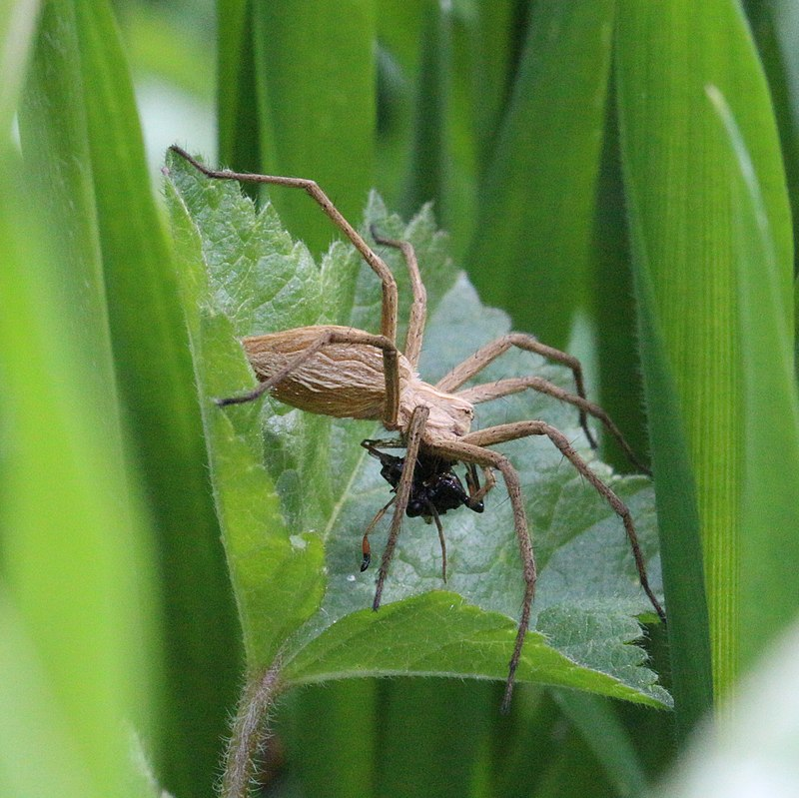
העכביש בסביבתו
Notes:
התבוננו בתמונת העכביש ובסביבת החיים בה הוא נמצא. חשבו – מאילו מרכיבי סביבה מושפע העכביש?
למעשה העכביש מושפע מכלל המרכיבים. הוא זקוק לאוויר , מים , טמפרטורה מתאימה, שהם מרכיבי סביבה שאינם חיים . הוא מושפע כמובן גם מקיומם של חרקים שהוא מצד למחיתו , גם מציפורים שעלולות לצוד אותו ומבני אדם שעלולים לפגוע בו. כולם חלק ממרכיבי הסביבה של העכביש. גם העכביש משפיע על הסביבה. הוא משמש מזון לבעלי חיים אחרים, קולט ומפריש חומרים לסביבה

Slide 15
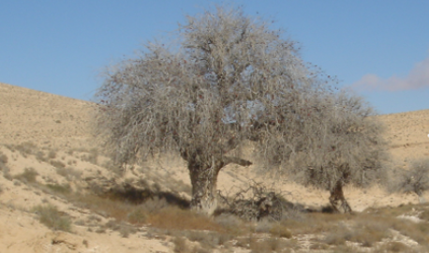
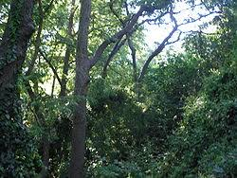
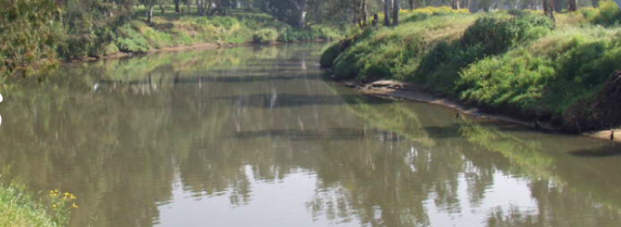
מגוון סביבות חיים
מדבר
חורש
נחל
Notes:
התבוננו בתמונות סביבות החיים השונות. מדבר, חורש, נחל. מה תוכלו לומר על מרכיבי הסביבה בכל אחת מהן? האם התנאים דומים או שונים? האם אתם חושבים שנמצא שם את אותם בעלי חיים?

Slide 16
סביבת החיים - חורש
צפיפות צומח
עושר בעלי חיים
תנאי אקלים נוחים
Notes:
מה מאפיין את סביבת החיים חורש? אתם יכולים לראות בתמונה עצים רבים, שיחים וצמחים מטפסים, מאוד בצפיפות. מה תוכלו לומר מנסיונכם בטיולים בחורשות בטבע על האקלים מתחת לעצי הללו? נכון! האקלים מאוד נח, מוצל, נעים ולח. בעלי החיים בחורש מוצאים מקומות מסתור רבים ושפע של מזון

Slide 17
סביבת החיים - מדבר
מעט גשמים, תנאי יובש
טמפרטורות קיצוניות ביום ובלילה
קרינה חזקה
בעלי חיים וצמחים מותאמים לסביבה מדברית
Notes:
נעבור לסביבה אחרת לגמרי – הסביבה המדברית. מה תוכלו לומר על מרכיבי הסביבה במדבר? תנאי המדבר מאופיינים ביובש, בקרינה חזקה ובהבדל מאוד משמעותי בין טמפרטורת היום והלילה. במדבריות אנחנו יכולים למצוא צמחים מותאמים כמו שיטה ואלון, בעלי חיים כמו צבי הנגב שישהה מתחת לעצים, במקומות מוצלים, בעלי חיים פעילי לילה בטמפרטורות נוחות יותר עבורם, כשהקרקע לא מאוד חמה, גמלים, שמסוגלים לאגור מים למספר ימים

Slide 18
סביבת החיים - נחל
האוויר שבסביבת הנחל
גדות הנחל
בתוך מי הנחל
Notes:
ומה לגבי סביבת החיים בנחלים? כאן יש מגוון גדול יותר אפילו. תוכלו לראות שניתן לחלק את הנחל בעצמו לשלוש סביבות: בתוך מי הנחל, בגדות הנחל, בצדדיו, ובאויר. בתוך המים נמצא יצורים חיים כמו: דגים, ראשני צפרדעים, וצמחים שיכולים להיות טבולים במים לחלוטין, או צמחים שהשורשים שלהם בתוך המים והגבעולים שלהם בולטים מחוץ למים. על גדות הנחל אנחנו יכולים למצוא לוטרות, צפרעים ומגוון זחלים שניזונים מהצמחיה שעל גדות הנחל ומהסביבה הלחה, ובאויר ודאי תיזכרו שאתם מכירים את השפיריות, פרפרים וציפורים שניזונים מבעלי החיים שבתוך ובסביבת הנחל

Slide 19
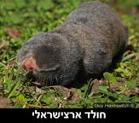
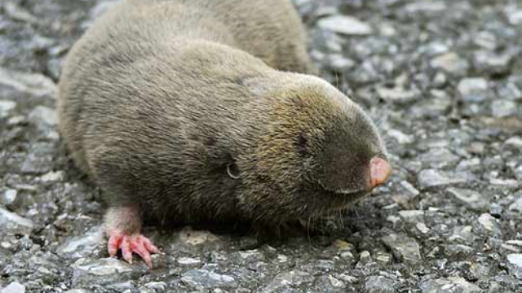
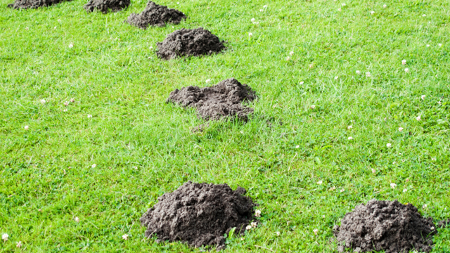
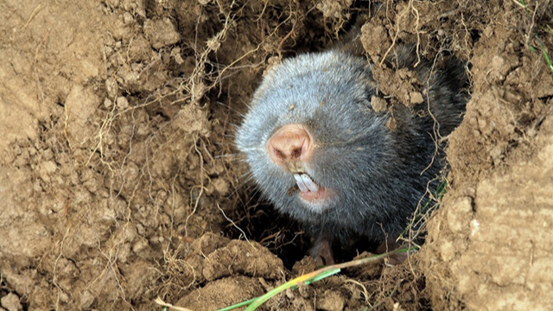
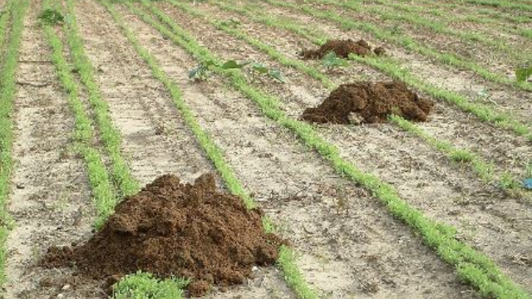
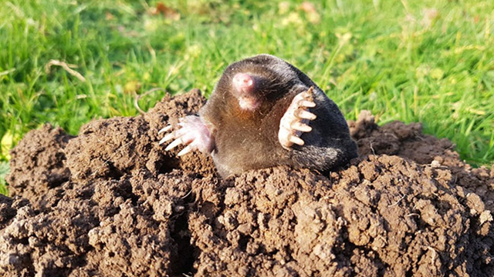
תרגול – סביבת החיים של החולד
Notes:
ועכשיו תלמידים, כדי להעמיק קצת בלימוד ניקח לדוגמה את החולד ואת סביבת החיים שלו. הכינו מחברת וכלי כתיבה. אני אספר לכם על החולד, אתם יכולים להתבונן בתמונות תוך כדי הקשבה, ולנסות לזהות ולכתוב במחברת לפחות שני מרכיבי סביבה דוממים ושני מרכיבי סביבה חיים
להקריא את הטקסט:
סביבת החיים של החולד היא מתחת לקרקע. החולד עיוור, גופו צר וארוך,
הוא בעל שיניים חדות וציפורניים חדות ברגליו הקדמיות.
בעזרת השיניים והרגליים הוא חופר מחילות, בעיקר בעונת החורף שבה הקרקע רכה יותר. הוא מוציא את הקרקע החוצה ויוצר תלוליות שהן סימן ההיכר שלו. לפעמים בחורף, מים חודרים למחילות והן מוצפות. על החולד לחפור מחילות חדשות. המחילות חשוכות אך יש בהן אוויר ותנאים נוחים של טמפרטורה ולחות, המתאימים לחולד.
החולד ניזון בעיקר מפקעות, מבצלים ומשורשים של צמחים שהוא מוצא כאשר שהוא חופר את מחילותיו. לפעמים הוא מושך לתוך המחילה צמחים שלמים, כשהוא נתקל בשורשים שלהם. החולד אוגר מזון בעונת החורף ושומר אותו במחילות רחבות הנראות כמו חדרים קטנים.

Slide 20



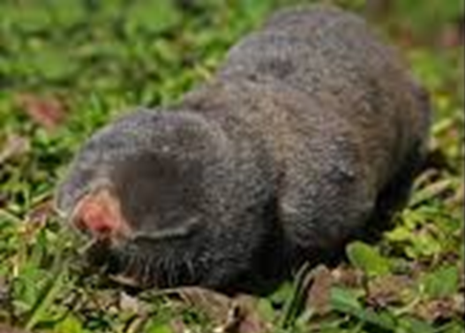
מבנה גופו של החולד מותאם לסביבה
מבנה הגוף | מרכיב הסביבה | התאמה בין המבנה לסביבה
Notes:
כל כך יפה לראות איך בבריאה המופלאה מבנה הגוף של בעלי החיים מותאם בדיוק לסביבה שבה הוא חי.
התבוננו שוב בתמונות והיזכרו במה שסיפרתי לכם על סביבת החולד. חשבו – כיצד מבנה גופו מתאים לסביבה? סרטטו במחברת את הטבלה ונסו לזהות את המבנה המותאם
מבנה הגוף של החולד מותאם לתנועה במחילות (צר וארוך), השיניים והציפורניים עוזרות לו בחפירת המחילות ובתפיסת מזונו,

Slide 21
מבנה גופו של החולד מותאם לסביבה
מבנה הגוף | מרכיב הסביבה | התאמה בין המבנה לסביבה
מבנה גוף צר וארוך | חי במחילות צרות שהוא חופר | בזכות הגוף הצר והארוך, החולד מצליח לנוע בגמישות ובמהירות בתוך המחילות
Notes:
כל כך יפה לראות איך בבריאה המופלאה מבנה הגוף של בעלי החיים מותאם בדיוק לסביבה שבה הוא חי.
התבוננו שוב בתמונות והיזכרו במה שסיפרתי לכם על סביבת החולד. חשבו – כיצד מבנה גופו מתאים לסביבה? סרטטו במחברת את הטבלה ונסו לזהות את המבנה המותאם
מבנה הגוף של החולד מותאם לתנועה במחילות (צר וארוך), השיניים והציפורניים עוזרות לו בחפירת המחילות ובתפיסת מזונו,

Slide 22
מבנה גופו של החולד מותאם לסביבה
מבנה הגוף | מרכיב הסביבה | התאמה בין המבנה לסביבה
שיניים וציפורניים חדות | חופר מחילות בקרקע | בעזרת השיניים והציפורניים החדות, החולד חופר את המחילות
Notes:
כל כך יפה לראות איך בבריאה המופלאה מבנה הגוף של בעלי החיים מותאם בדיוק לסביבה שבה הוא חי.
התבוננו שוב בתמונות והיזכרו במה שסיפרתי לכם על סביבת החולד. חשבו – כיצד מבנה גופו מתאים לסביבה? סרטטו במחברת את הטבלה ונסו לזהות את המבנה המותאם
מבנה הגוף של החולד מותאם לתנועה במחילות (צר וארוך), השיניים והציפורניים עוזרות לו בחפירת המחילות ובתפיסת מזונו,

Slide 23
מבנה גופו של החולד מותאם לסביבה
מבנה הגוף | מרכיב הסביבה | התאמה בין המבנה לסביבה
עיוור | חי במחילות חשוכות | החולד לא נעזר בחוש הראיה כדי להתקדם בתוך המחילות החשוכות
Notes:
כל כך יפה לראות איך בבריאה המופלאה מבנה הגוף של בעלי החיים מותאם בדיוק לסביבה שבה הוא חי.
התבוננו שוב בתמונות והיזכרו במה שסיפרתי לכם על סביבת החולד. חשבו – כיצד מבנה גופו מתאים לסביבה? סרטטו במחברת את הטבלה ונסו לזהות את המבנה המותאם
מבנה הגוף של החולד מותאם לתנועה במחילות (צר וארוך), השיניים והציפורניים עוזרות לו בחפירת המחילות ובתפיסת מזונו,

Slide 24
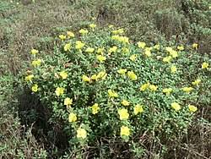
מנתחים סיפור ניסוי – סביבת החוף
תלמידים יצאו לסיור בחוף הים והבחינו בצמחי נר הלילה הגדלים בחוף.
התלמידים התבקשו לשער כיצד תיתכן נביטה במקום שבו רסס הים גורם למליחות קרקע גבוהה כל כך.
התלמידים ביצעו ניסוי כדי לבדוק כיצד משפיעה המליחות בקרקע על נביטת זרעי נר הלילה.
Notes:
כעת נלמד על סיפור מחקר (להקריא). שערו..

Slide 25
מנתחים סיפור ניסוי – סביבת החוף
הם אספו מאה זרעים של נר הלילה והכניסו אותם לכלי ובו מים מלוחים.
התלמידים הוציאו מהכלי חמישים זרעים ושטפו אותם במי ברז.
התלמידים זרעו את כל הזרעים באותו סוג של קרקע והנביטו אותם בתנאים שווים.
Notes:
כעת נלמד על סיפור מחקר (להקריא). שערו..

Slide 26
מנתחים סיפור ניסוי – סביבת החוף
הם אספו מאה זרעים של נר הלילה והכניסו אותם לכלי ובו מים מלוחים.
התלמידים הוציאו מהכלי חמישים זרעים ושטפו אותם במי ברז.
התלמידים זרעו את כל הזרעים באותו סוג של קרקע והנביטו אותם בתנאים שווים.
שערו: מה יהיו תוצאות ההנבטה
בהשוואה בין זרעים שנשטפו וזרעים שלא נשטפו?
Notes:
כעת נלמד על סיפור מחקר (להקריא). שערו..

Slide 27
מנתחים תוצאות
תוצאות הניסוי:
מספר הזרעים שנבטו לאחר שטיפה וללא שטיפה
הטיפול בזרעים | מספר הזרעים שנבטו
שטיפה במי ברז | 43
ללא שטיפה | 9
Notes:
התבוננו בתוצאות. 43 זרעים נבטו לאחר שהתלמידים שטפו אותם במי ברז ואז שתלו אותם בקרקע, בעוד שרק 9 זרעים נבטו ללא שטיפה מוקדמת.
מהי מסקנתכם לאור הניסוי? כיצד משפיעה המליחות על נביטת זרעי נר הלילה?

Slide 28
מסיקים מסקנות
מי הים מפריעים לנבטית צמחי נר הלילה
צמח נר הלילה אינו מותאם לגידול בקרבת חוף הים
תמיד צריך לשטוף זרעים לפני שמנסים להנביט אותם
מי הים דרושים לנביטת זרעים ברמה מוגברת
Notes:
התבוננו בכל אחת מהמסקנות וכתבו אם היא מסקנה נכונה או לא נכונה לאור תוצאות הניסוי

Slide 29

מסיקים מסקנות
הטיפול בזרעים | מספר הזרעים שנבטו
שטיפה במי ברז | 43
ללא שטיפה | 9
מי הים מפריעים לנביטת צמחי נר הלילה
צמח נר הלילה אינו מותאם לגידול בקרבת חוף הים
תמיד צריך לשטוף זרעים לפני שמנסים להנביט אותם
מי הים דרושים לנביטת זרעים ברמה מוגברת
Notes:
מי הים אכן מפריעים לנביטתם של זרעי נר הלילה. התבוננו שוב בטבלה. לאחר שטיפת המים המלוחים אנחנו רואים יותר זרעים נובטים.
צמחי נר הלילה כן מותאמים לחוף, עובדה שהם גדלים ליד הים (אך כדי לבדוק מסקנה זו צריך לעשות תצפית בנביטה של זרעי נר הלילה בסביבתם הטבעית ולראות אם הם אכן נובטים מיד לאחר שיורדים גשמים).
מתוצאות הניסוי אי-אפשר להסיק שתמיד צריכים לשטוף זרעים לקראת הנביטה. ודאי כשמדובר בזרעים מסוג אחר
מי הים אינם דרושים לנביטה (להיפך, הם מעכבים נביטה אפילו של נר הלילה שגדל בהצלחה בחוף הים).

Slide 30
שומרים על הסביבה
פקחים שסיירו לאורך ערוץ הנחל גילו אלפי דגים מתים צפים על המים. גם צמחים רבים בגדה נפגעו ומתו. התברר שבעקבות תקלה במערכת לאיסוף מי שפכים במפעל לייצור חומרי ניקוי, זרמו מי שפכים אל הנחל.
Notes:
במדרש רבה מסופר כי לאחר שהקב"ה ברא את העולם, הוא נטלו והראה לו את כל יופי הבריאה ואמר לו: רְאֵה מַעֲשַׂי כַּמָּה נָאִים וּמְשׁוּבָּחִין הֵן וְכָל מָה שֶׁבָּרָאתִי-. בִּשְׁבִילְךָ בָּרָאתִי,. תַּן דַּעְתְּךָ שֶׁלֹּא תקלקל כי אם תקתקל – אין מי שיתקן אחריך.
בואו נקרא יחד על מקרה שהתרחש בארץ... (להקריא)
אילו מרכיבי סביבה נפגעו?

Slide 31
שומרים על הסביבה
פקחים שסיירו לאורך ערוץ הנחל גילו אלפי דגים מתים צפים על המים. גם צמחים רבים בגדה נפגעו ומתו. התברר שבעקבות תקלה במערכת לאיסוף מי שפכים במפעל לייצור חומרי ניקוי, זרמו מי שפכים אל הנחל.
Notes:
אנחנו יכולים לראות שנפגעו מרכיבים חיים: דגים, צמחים (וגם כל היצורים הניזונים משניהם). וכמובן מרכיבים דוממים – מים, קרקע (בערוץ הנחל ובגדותיו).
האם נראה לכם שהנחל ישתקם במהירות? למעשה החומרים המזהמים נספגים בקרקע עלולים להישאר בה זמן רב. מהירות סילוק המזהמים ממי הנחל תלויה בזרימת המים העוברים דרכו ובכמותם. ככל שעוברת כמות מים גדולה יותר, יישטפו המזהמים מהר יותר. אבל אם הם נספגו בקרקע הם יכולים לחלחל מהקרקע למים.
למעשה, הפגיעה בצמחים מוטטה את מארג המזון בנחל ויידרש זמן לשקמו מחדש. קצב השיקום תלוי באופי הסביבה (לדוגמה, סוג הצומח שהיה בו וקצב גידולו).

Slide 32
סיכום השיעור
הכרנו את המושג סביבת חיים
הכרנו מרכיבים חיים ודוממים בסביבת החיים
בנינו יחד מפת מושגים
הכרנו מאפיינים של סביבות חיים שונות
ניתחנו תוצאות של ניסוי והסקנו מסקנות
למדנו על השפעת האדם על הסביבה
Notes:
אז מה למדנו היום?
להקריא ולומר בסוף משפט: אז בואו לא נשכח לשמור על סביבות החיים שלנו.
להתראות בשיעור הבא

Slide 33
מה רבו מעשיך – משימה
מזמור ברכי נפשי
תהילים, קד'
Notes:
היזכרו במזמור תהילים קד אותו אתם מכירים מצויין. "ברכי נפשי" בו אנחנו מודים לקב"ה על העולם המופלא שברא עבורינו ועל מגוון בעלי החיים שבתוכו. עיינו במזמור. נסו למצוא בו מגוון סביבות חיים ובעלי חיים שמבנה גופם נברא מותאם לסביבה

